Slide 1
ДОМАШНЄ НАСИЛЬСТВО: що це і як йому протидіяти?

Slide 2
ДОМАШНЄ НАСИЛЬСТВО: ЧИ ЦЕ ПРОБЛЕМА ?

Slide 3
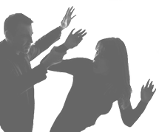
Актуальність
Опитування в рамках Програми рівних можливостей чоловіків і жінок
44 % українців стикались в своєму житті з насильством в сім’ї
30% зазнавали насильства в сім’ї до 18 років
29% – після досягнення повноліття
Жінки частіше потерпають від насильства в дорослому віці
(33% проти 23% чоловіків)
в той час як чоловіки – у віці до 18 років (34% юнаків проти 27% дівчат)
70% загиблих насильницькою смертю жінок були вбиті колишніми або нинішніми партнерами
до 65% жінок, що страждають від домашнього насильства, не звертаються за допомогою в поліцію

Slide 6
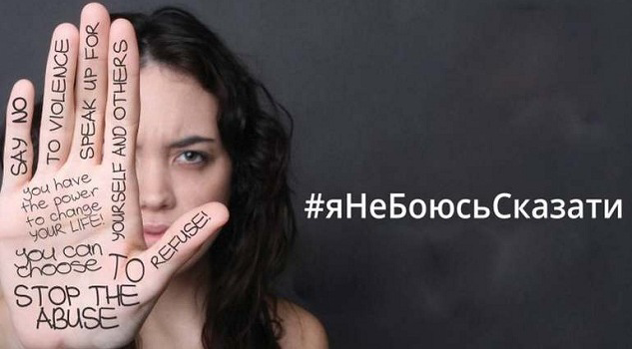

Slide 7
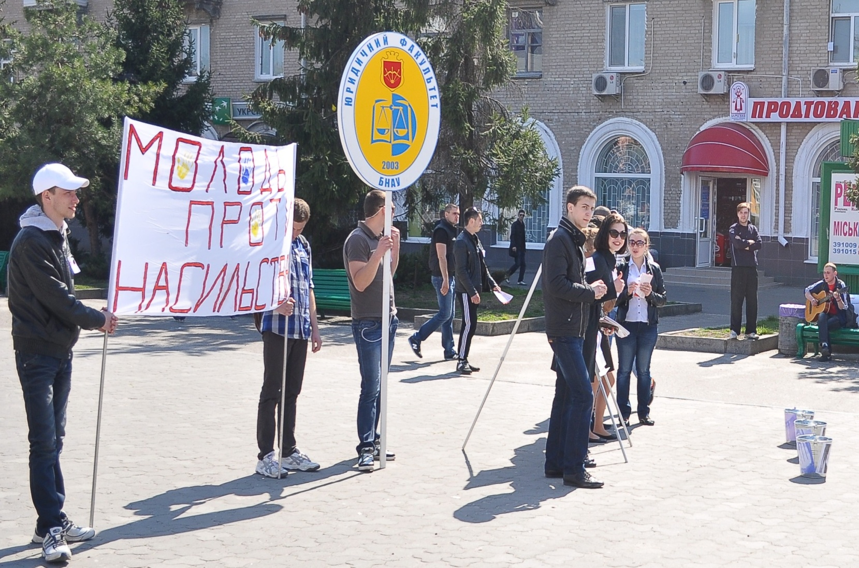
25 листопада Міжнародний день боротьби з насильством щодо жінок

Slide 8
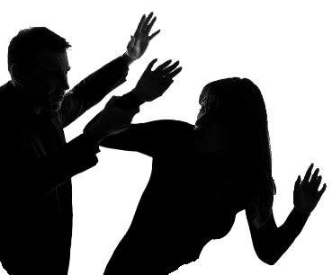
ОЗНАКИ (за Єжи Мелібурда)
1)Насильство виникає з дій людини, які не є випадковими.
Насильство завжди здійснюється за попереднього наміру.
2) Суть насильства полягає в порушенні насамперед особистих прав і свобод конкретної людини.
3) Насильство є порушенням прав і свобод людини, яке унеможливлює її самозахист. Тобто, характерні асиметрія сил: фізична, матеріальна, емоційна.
4) Насильство обов’язково призводить до певної шкоди.

Slide 9
Цикл насильства
насильство вчиняється по «колу»
періоди насильства стають більш і тривалими,
періоди «перемир»я» коротшають
Жінки виробляють стратегію виживання (заперечення насильства, відмова від допомоги,захист агресора)

Slide 10
У мене на нозі синець

Slide 11
МІФИ ТА ФАКТИ
1) Жінки провокують насильство і заслуговують на нього.
2) Постраждалі, які піддаються насильству, завжди можуть піти від кривдника.
3) Люди, які застосовують насильство, просто не в змозі контролювати свою злість.
4) Кривдники, які застосовують насильство, психічно нездорові.
5) Насильство відбувається лише в бідних та неосвічених сім’ях.
6) Причина насильства – алкоголь.
7) Домашнє насильство – це особиста проблема і всього суспільства вона не стосується.

Slide 12
Наслідки для суспільства
Явище “соціальної естафети”
Значна кількість вбивств здійснюється на підставі домашнього насильства
30 - 40% викликів поліції на день пов'язані з побутовим насильством
50% усіх бездомних жінок і дітей пішли жити на вулицю, рятуючись від домашнього насильства
Більшість справ про розлучення порушуються в результаті домашнього насильства
Насильство породжує насильство…

Slide 13
Наслідки для дітей
Діти у 6 разів частіше намагаються накласти на себе руки
50 % схильні до зловживань наркотиками та алкоголем
Майже 100 % матерів, які зазнали насильства, народили дітей хворими (невроз, заїканням, порушення психіки)
Безнаглядність та безпритульність дітей, бродяжництво та жебракування
Іноді діти бувають втягнутими в домашнє насильство
У 55 % випадках, коли чоловіки б’ють своїх партнерок, вони також ображають своїх дітей
Дитина відтворює модель поведінки батьків у власній сім’ї …

Slide 14
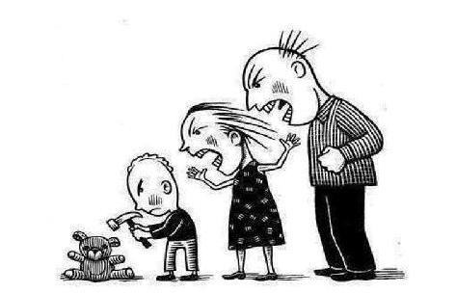
ФОРМИ ДОМАШНЬОГО НАСИЛЬСТВА

Slide 15
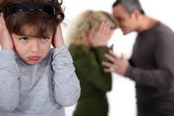
•Психологічне насильство - форма домашнього насильства, що включає:
словесні образи,
погрози, у тому числі щодо третіх осіб, приниження,
переслідування,
залякування,
інші діяння, спрямовані на:
- обмеження волевиявлення особи,
- контроль у репродуктивній сфері,
якщо такі дії або бездіяльність
викликали у постраждалої особи побоювання за свою безпеку чи безпеку третіх осіб,
спричинили емоційну невпевненість, нездатність захистити себе або
завдали шкоди психічному здоров’ю особи.

Slide 16
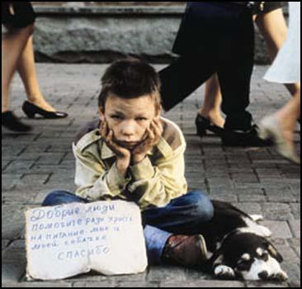
Економічне насильство - форма домашнього насильства, що включає:
1) умисне позбавлення:
-житла,
-їжі,
-одягу,
-іншого майна,
-коштів чи документів
або можливості користуватися ними,
2) залишення без догляду чи піклування,
3) перешкоджання в отриманні необхідних послуг з лікування чи реабілітації,
4) заборону працювати,
5) примушування до праці,
6) заборону навчатися та
7) інші правопорушення економічного характеру.

Slide 17
Сексуальне насильство
1) будь-які діяння сексуального характеру, вчинені:
- стосовно повнолітньої особи без її згоди
стосовно дитини незалежно від її згоди,
в присутності дитини,
2) примушування до акту сексуального характеру з третьою особою,
3) а також інші правопорушення проти статевої свободи чи статевої недоторканості особи, у тому числі вчинені стосовно дитини або в її присутності.

Slide 18
Запобігати протидіяти

Slide 19
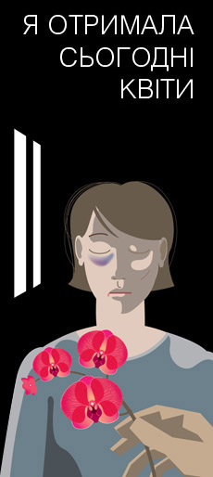

Slide 20
Про запобігання та протидію домашньому насильству Закон України від 07 грудня 2017 р.

Slide 21
Діє законодавство незалежно від факту спільного проживання і поширюється на таких осіб:
1) подружжя; 2) колишнє подружжя; 3) наречені;
4) мати (батько) або діти одного з подружжя (колишнього подружжя) та інший з подружжя (колишнього подружжя);
5) особи, які спільно проживають (проживали) однією сім’єю, але не перебувають (не перебували) у шлюбі між собою, їхні батьки та діти;
6) особи, які мають спільну дитину (дітей);
7) батьки (мати, батько) і дитина (діти); 8) дід (баба) та онук (онука); 9) прадід (прабаба) та правнук (правнучка);
10) вітчим (мачуха) та пасинок (падчерка); 11) рідні брати і сестри;
12) інші родичі: дядько (тітка) та племінник (племінниця), двоюрідні брати і сестри, двоюрідний дід (баба) та двоюрідний онук (онука);
13) діти подружжя, колишнього подружжя, наречених, осіб, які мають спільну дитину (дітей), які не є спільними або всиновленими;
14) опікуни, піклувальники, їхні діти та особи, які перебувають (перебували) під опікою, піклуванням;
15) прийомні батьки, батьки-вихователі, патронатні вихователі, їхні діти та прийомні діти, діти-вихованці, діти, які проживають (проживали) в сім’ї патронатного вихователя.

Slide 22
РОЗШИРЕНО КОЛО ОСІБ, насильство між якими вважається домашнім
до
розглядає сім'ю у вузькому сенсі
зараз
розглядає сім'ю у широкому сенсі + охоплює інші типи стосунків

Slide 23
Спеціально уповноважені органи у сфері запобігання та протидії домашньому насильству
Координуючий орган – Міністерство соціальної політики;
Координація на регіональному рівні – Рада міністрів АРК, місцеві держадміністрації
Координація на місцевому рівні – районні, районні у м.Києві та Севастополі державні адміністрації, виконавчі органи сільських, селищних, міських, районних у містах рад

Slide 24
Інші задіяні органи та установи
служби у справах дітей
уповноважені підрозділи органів Національної поліції України
органи управління освітою, навчальні заклади, установи та організації системи освіти
органи охорони здоров’я, установи та заклади охорони здоров’я
центри з надання безоплатної вторинної правової допомоги
суди
прокуратура
уповноважені органи з питань пробації

Slide 25
ЗАГАЛЬНІ СЛУЖБИ ПІДТРИМКИ ПОСТРАЖДАЛИХ ОСІБ
центри соціальних служб для сім’ї, дітей та молоді
притулки для дітей
центри соціально-психологічної реабілітації дітей
соціально-реабілітаційні центри (дитячі містечка)
центри соціально-психологічної допомоги
територіальні центри соціального обслуговування (надання соціальних послуг)
інші заклади, установи та організації, які надають соціальні послуги постраждалим особам

Slide 26
СПЕЦІАЛІЗОВАНІ СЛУЖБИ ПІДТРИМКИ ПОСТРАЖДАЛИХ ОСІБ
притулки для постраждалих осіб
центри медико-соціальної реабілітації постраждалих осіб
кол-центр з питань запобігання та протидії домашньому насильству, насильству за ознакою статі та насильству стосовно дітей
мобільні бригади соціально-психологічної допомоги постраждалим особам та особам, які постраждали від насильства за ознакою статі
заклади та установи, призначені виключно для постраждалих осіб та осіб, які постраждали від насильства за ознакою статі
…

Slide 27
Ч.3 ст. 19 Закону України «Про запобігання та протидію домашньому насильству»
Громадяни….., зобов’язані невідкладно повідомити органи влади на місцях, поліцію…або до цілодобового кол-центру з питань запобігання та протидії домашньому насильству…

Slide 28
Найчастіше
субота
20.00-00.00
Найрідше
вівторок
08.00-12.00

Slide 29
Що робити?
Поліція. 102. - Мобільні групи з протидії домашньому насильству “Поліна”- порушення кримінального провадження
Екстренна соціально-психологічна допомога – мобільні бригади (соціальний працівник+психолог)
тимчасовий прихисток у спеціалізованому центрі

Slide 30
створення мобільних груп реагування ПОЛІЦІЇ на факти домашнього насильства

Slide 31
Спеціальні заходи щодо протидії домашньому насильству
поліція
суд
поліція
Терміновий заборонний припис стосовно кривдника
Взяття на профілактичний облік кривдника
суд
Обмежувальний припис стосовно кривдника
Направлення на проходження програми для кривдників

Slide 32
Згідно ст. 26 ЗУ «Про запобігання та протидію ДН» проти кривдника суд може вжити такі заходи
заборонити перебувати в місці спільного проживання (перебування) з постраждалої людини;
обмежити спілкування з постраждалою дитиною;
заборонити наближатися на визначену відстань до місця проживання (перебування), навчання, роботи, інших місць частого відвідування постраждалої людини;
заборонити особисто і через третіх осіб розшукувати постраждалу людину;
заборонити вести листування, телефонні переговори з постраждалою людиною або контактувати з нею через інші засоби зв’язку особисто і через когось.

Slide 33
Санкції:
накладення штрафу - від 10 до 40 НМДГ
громадські роботи на строк до 240 годин
арешт на строк до 6 місяців
обмеження волі до 5 років
позбавлення волі до 2 років

Slide 34
Дякую за увагу!
«Не потрiбно рятувати весь свiт.
Достатньо спробувати зробити
життя хоча б однiєї людини
кращим.»

